Slide 1
Chủ đề 3: Tìm hiểu về âm thanh
Bài 2: Phát âm

Slide 2
KHỞI ĐỘNG
TRÒ CHƠI: TAM SAO THẤT BẢN

Slide 3
Hướng dẫn chơi
Giáo viên mời 2 nhóm học sinh, mỗi nhóm có 3 bạn xếp thành 2 hàng và quay lưng vào
Giáo viên
Giáo viên vỗ vai 2 bạn đứng đầu tiên để quay lại nhìn vào màn hình của GV
( đã tắt chế độ trình chiếu).
Bạn đầu tiên vỗ vai bạn thứ 2 quay lại và dùng hành động để miêu tả cho bạn thứ 2
(không dùng
lời nói)
Bạn thứ 2 vỗ vai bạn thứ 3 quay lại và dùng hành động miêu tả cho bạn thứ 3 phải đoán đó là hình ảnh gì?
Đội nào đoán đúng nhiều nhất đội đó thắng

Slide 4

Hình ảnh bí mật 1
(Giáo viên tắt màn hình chiếu trước khi cho 2 bạn đầu tiên xem slide này)
Con gà

Slide 5

Hình ảnh bí mật 2
(Giáo viên tắt màn hình chiếu trước khi cho 2 bạn đầu tiên xem slide này)
Con mèo

Slide 6

Hình ảnh bí mật 3
(Giáo viên tắt màn hình chiếu trước khi cho 2 bạn đầu tiên xem slide này)
Con chim

Slide 7
Hoạt động 1
CẢM NHẬN ÂM THANH

Slide 8
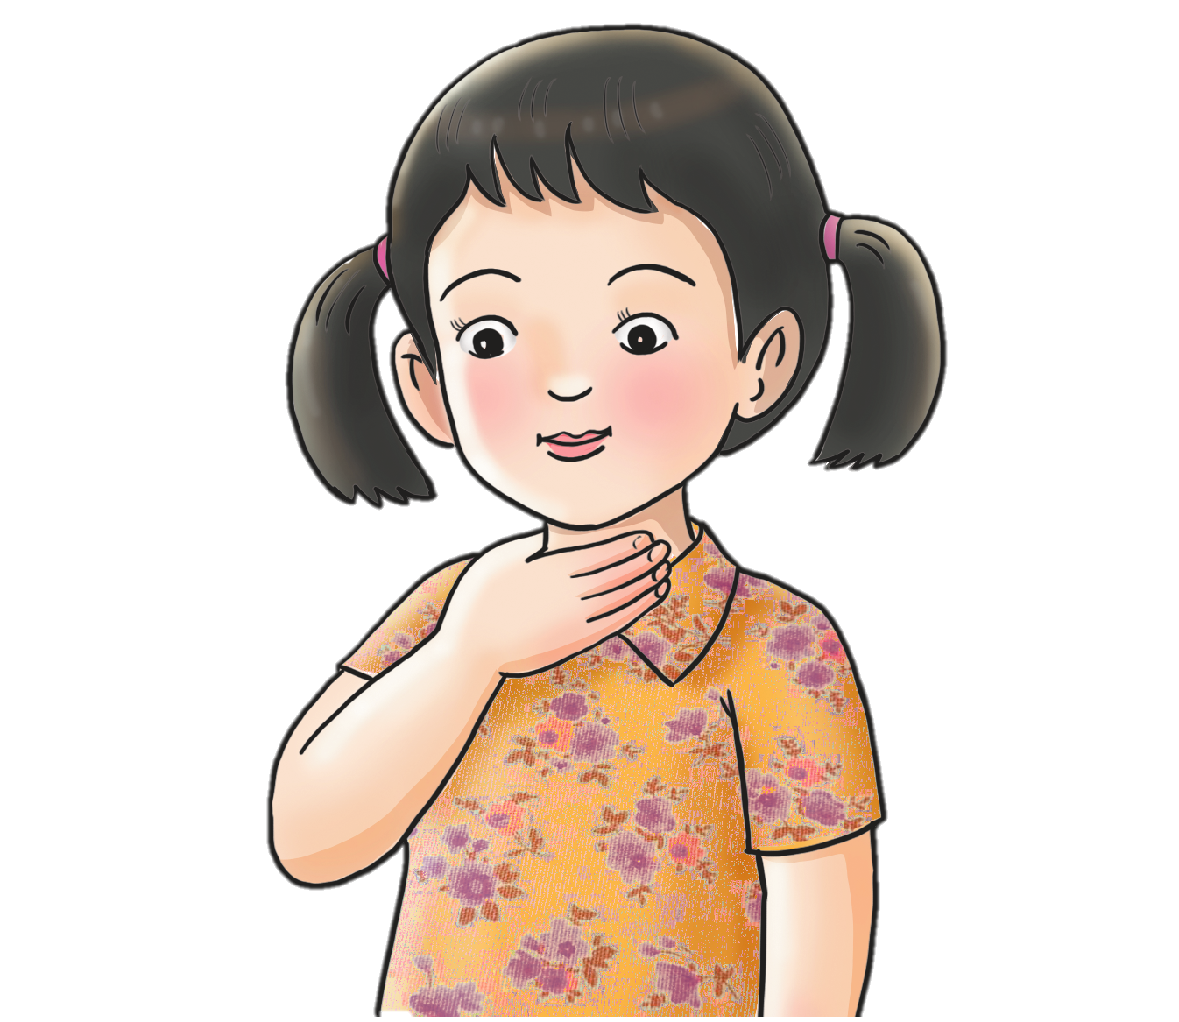
Cảm nhận âm thanh
eeeeeee.....
Em đặt nhẹ tay lên cổ và kêu: "eeeeee...."

Slide 9

Chia sẻ
Tớ thấy tay của mình cũng rung lên
Tớ thấy cổ họng của mình như chiếc đàn
Tớ thấy cổ họng mình rung lên
Em hãy chia sẻ với bạn cảm nhận của em khi đó

Slide 10
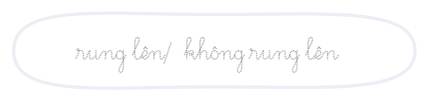
Tô màu
Em hãy tô màu vào chữ: "Rung lên" hoặc "không rung lên" để mô tả cảm nhận về tay em nhé!

Slide 11
Hoạt động 2
TÔ MÀU ĐƯỜNG ĐI CỦA ÂM THANH

Slide 12

ee..ee..e..ee.....
Khi em kêu "eeee....." không khí từ phổi sẽ đẩy lên qua dây thanh quản. Dây thanh quản rung lên rồi tạo ra âm thanh phát ra ngoài

Slide 13
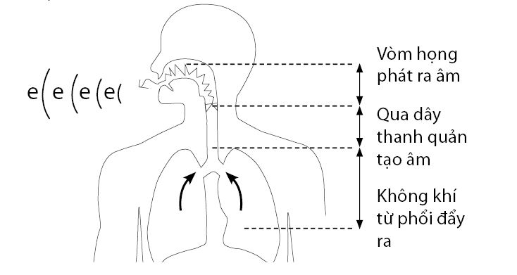
Bước 1
Hãy tô màu bức tranh đường đi của không khí từ phổi ra bên ngoài để tạo ra âm thanh ở trang 48 sách STEM 1 nhé!

Slide 14

Chia sẻ
Dây thanh quản rung lên sẽ tạo ra âm thanh
Không khí sẽ đẩy từ phổi đi qua dây thanh quản
Em hãy chia sẻ với bạn, âm thanh được tạo ra như thế nào
khi không khí đi từ phổi ra ngoài

Slide 15
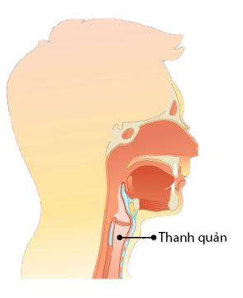
Bước 2
Đánh dấu X trước mô tả đúng về dây thanh quản
Nằm trong cổ
Có 2 dây thanh quản!
Có một dây thanh quản
Đóng mở thanh quản
Nằm trong cổ họng
Rung lên khi nói
Nằm trong miệng
*Bấm vào từng ô màu xanh để xuất hiện đáp án

Slide 16
Hoạt động 3
ĐƯỜNG BIỂU DIỄN GIỌNG NÓI (tiếp)

Slide 17
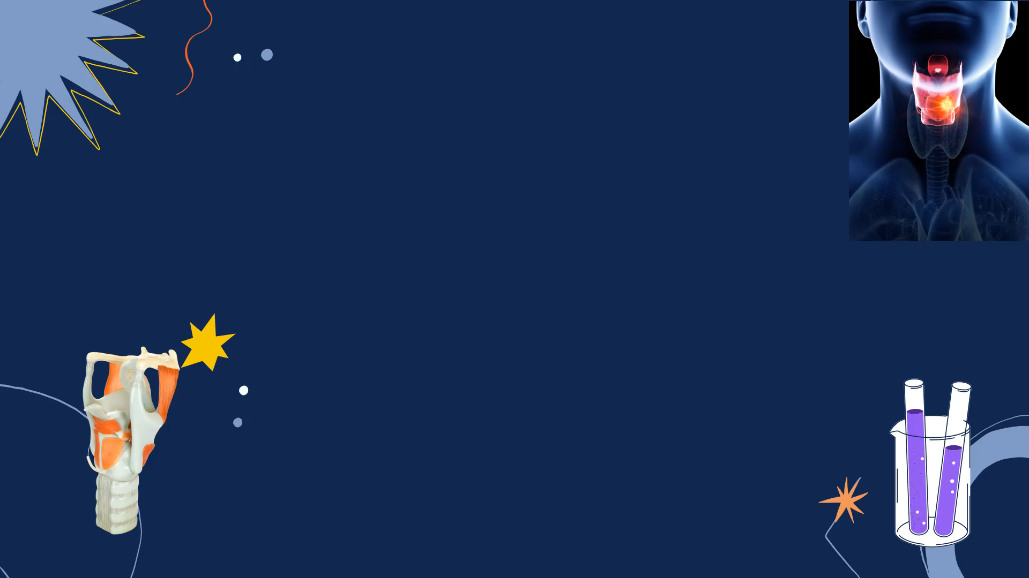
Góc khoa học
Mời em cùng xem video này nhé!
(Video hoạt cảnh do Happy Slide sản xuất)

Slide 18
Hoạt động 4
CỦNG CỐ

Slide 19
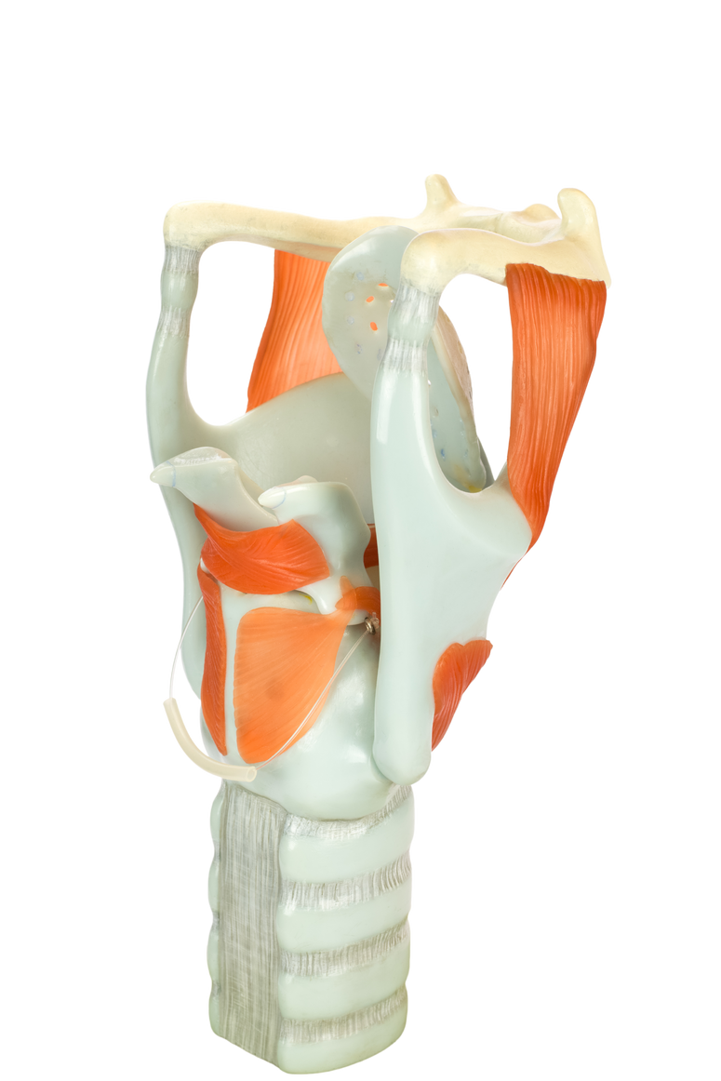

Câu hỏi 1: Em phát âm được nhờ bộ phận nào?
A. Dây thanh quản trong cổ họng
B. Tai chúng ta
Đáp án: A - Dây thanh quản trong cổ họng
ĐÁP ÁN

Slide 20

Câu hỏi 2: Âm của em phát ra dưới dạng nào?
A. Tiếng nói, tiếng cười, tiếng hét
B. Tiếng trống rung
Đáp án: A - Tiếng nói, tiếng cười, tiếng hét
ĐÁP ÁN

Slide 21
Hẹn gặp lại các em ở buổi học sau nhé!

